Slide 1
Webプログラミング
加藤大輔

Slide 2
目次
課題5(レポートについて)
一覧リストとプルダウンリスト

Slide 3
課題05について

Slide 4
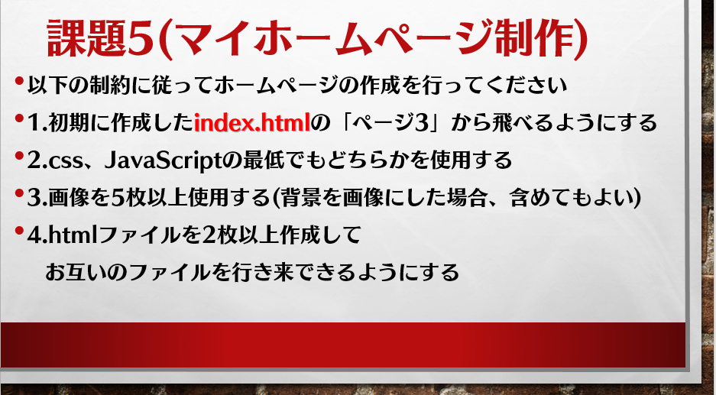

Slide 5
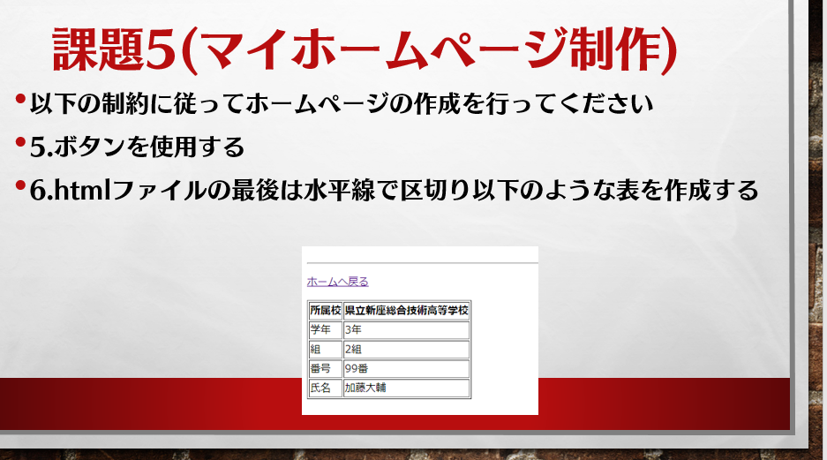

Slide 6
課題5について(レポート)
1,htmlとは(詳細や作成方法、歴史などを3行以上でまとめる)
2.関連知識
(今まで使用したタグを3つ以上選び、詳細と説明を2行以上 なので最低でも6行以上になります)
3.作成したホームページの説明
(仕掛けや使用したタグなど工夫した箇所3行以上)

Slide 7
課題5について(レポート)
4.考察(次の説明を3行以上で考察してください)
最近のAIの進化は著しく、chatGPTが生成したプログラムも要望通りの 効果を持った状態で実行できるまでの精度を持っています
要望に対してメッセージを送ってくれるchatGPTのほかにnovelAIを使用した イラストや、あるキャラクターに好きなセリフを言わせることができるほどに 進化してます。 10年後、このままAIが進化したら社会や仕事がどのように変化するか、 あなたの意見を考察してください
5.感想(5行以上)
6.ページの最後に作成したホームページのスクショを2枚以上ホチキス止めする

Slide 8
一覧リストとプルダウンメニュー

Slide 9
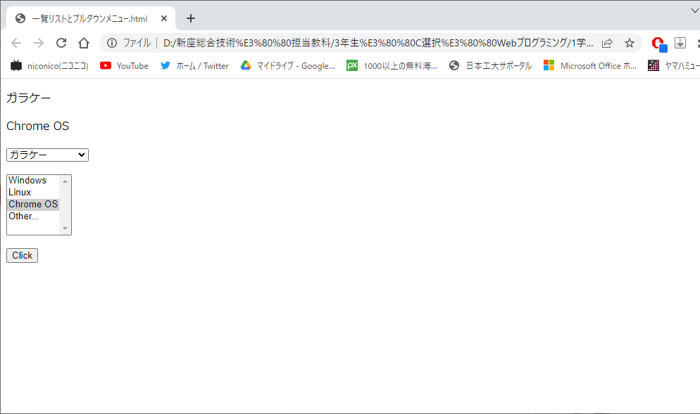
一覧リストとプルダウンメニュー
*実行例* ボタンを押したら 一覧リストとプルダウンメニューで選択した 項目を上部に表示する

Slide 10
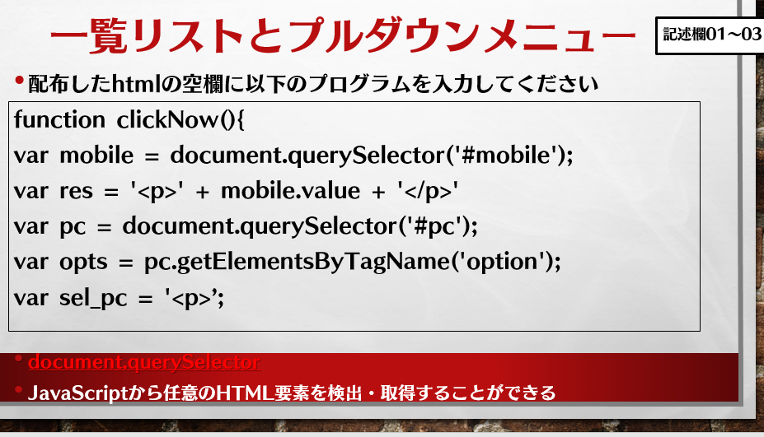

Slide 11
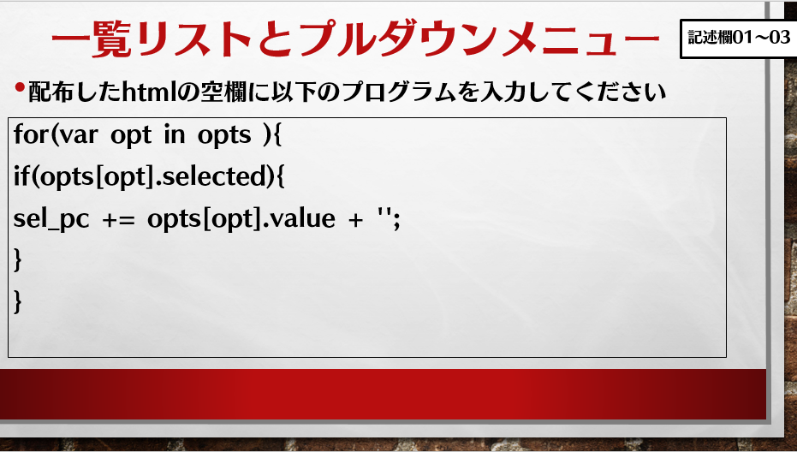

Slide 12
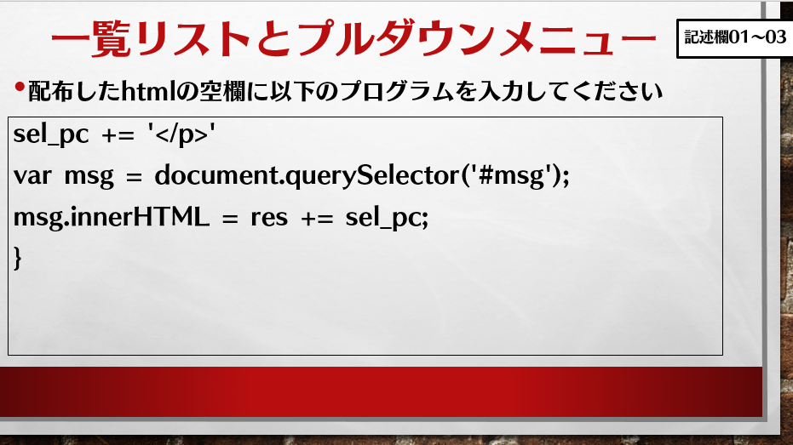

Slide 13
一覧リストとプルダウンメニュー
記述欄04
配布したhtmlの空欄に以下のプログラムを入力してください
<select id = "mobile">
<option>iPhone</option>
<option>Android</option>
<option>WindowsPhone</option>
<option>ガラケー</option>
</select>

Slide 14
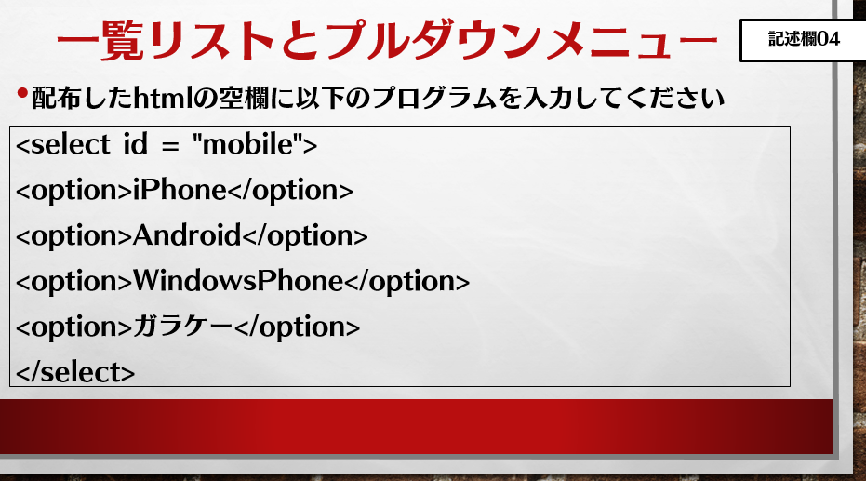

Slide 15
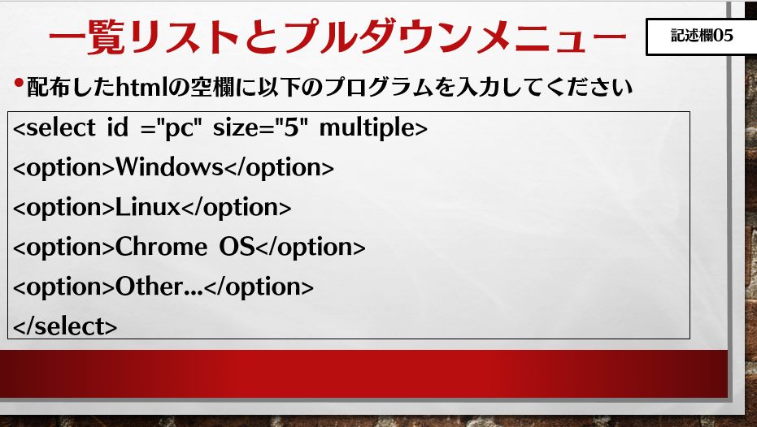

Slide 16
一覧リストとプルダウンメニュー (解説)

Slide 17
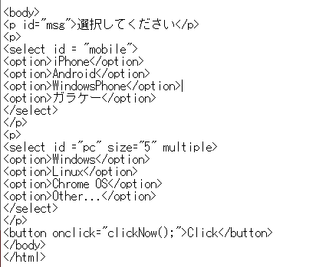
一覧リストとプルダウンメニュー
関わってるIDは”msg” “mobile”
関わってるIDは”pc”

Slide 18
一覧リストとプルダウンメニュー
<option>…<select>タグ内で使用し メニューの選択肢を作成する要素
<option>タグ1つにつき、1つの選択肢となる
試しに1～2項目増やしてみましょう

Slide 19


一覧リストとプルダウンメニュー
記述欄01～03
＊解説＊
function clickNow(){
var mobile = document.querySelector('#mobile');
var res = '<p>' + mobile.value + '</p>'
var pc = document.querySelector('#pc');
var opts = pc.getElementsByTagName('option');
var sel_pc = '<p>’;
id mobileの DOMオブジェクトを取得し 文章で表示する
id pcの DOMオブジェクトを取得し <option>タグのオブジェクトを
取得する

Slide 20
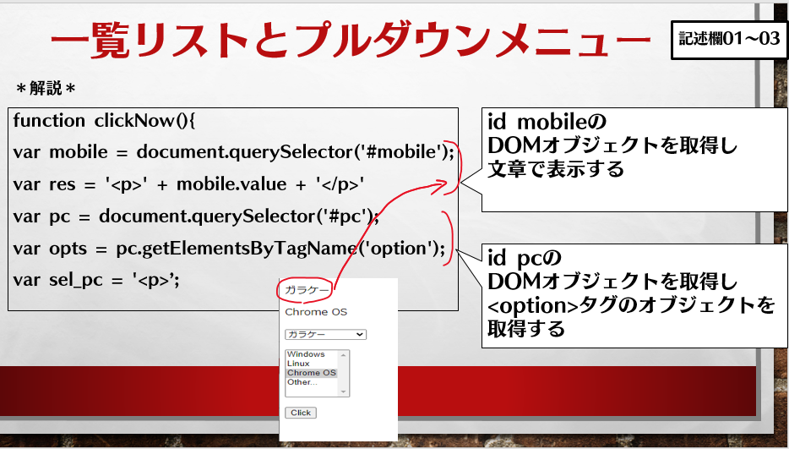

Slide 21



一覧リストとプルダウンメニュー
記述欄01～03
*解説*
for(var opt in opts ){
if(opts[opt].selected){
sel_pc += opts[opt].value + '';
}
}
for文
for(変数 in オブジェクト) 各オブジェクトすべて抽出したり 同じ処理をさせたい場合に使用する
もし、メニューのオブジェクトが 選択されていたら、その選択されているものの値を表示する

Slide 22
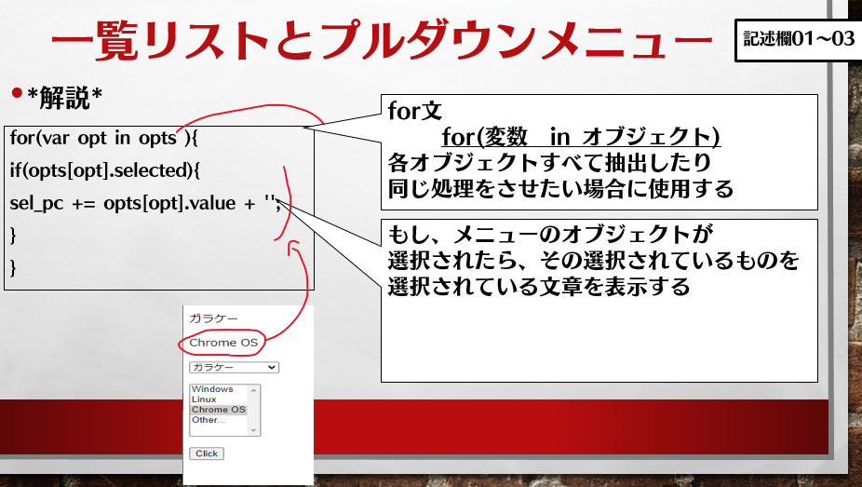

Slide 23
